Slide 1
MY FAMILY
My Secret Diary

Slide 2

N´t
ZÁKLADNÍ ŠKOLA SLOVAN, KROMĚŘÍŽ, PŘÍSPĚVKOVÁ ORGANIZACE
ZEYEROVA 3354, 767 01 KROMĚŘÍŽ
projekt v rámci vzdělávacího programu
VZDĚLÁNÍ PRO KONKURENCESCHOPNOST
ŠABLONA ČÍSLO: III/2
NÁZEV: INOVACE A ZKVALITNĚNÍ VÝUKY PROSTŘEDNICTVÍM ICT
PŘEDMĚT: ANGLIČTINA
ROČNÍK: IV.
TÉMA: MY FAMILY
AUTOR: MGR. HANA KOLÁČKOVÁ
DATUM VYTVOŘENÍ: 6. 1. 2012
VY_32_INOVACE_47_HK

Slide 3
ANOTACE
Prezentace je vytvořena jako doplněk k učivu gramatického jevu přítomného času prostého a základních sloves, zařazeného do 4. ročníku angličtiny.
V rámci prezentace se žáci seznámí:
- S charakteristikami členů rodiny.
- Se zájmy a zvyky rodinných příslušníků.
- Se správným použitím výrazu can/ can not.
- S tvořením jednoduché otázky a odpovědi.
Zkušenosti z pilotování:
Na všechny otázky k danému tématu odpověděli žáci správně
Bez problémů také doplnili výraz can / can´t do vět
V doplňovacím cvičení použili i jinou slovní zásobu než jim byla nabízena v textu.

Slide 4
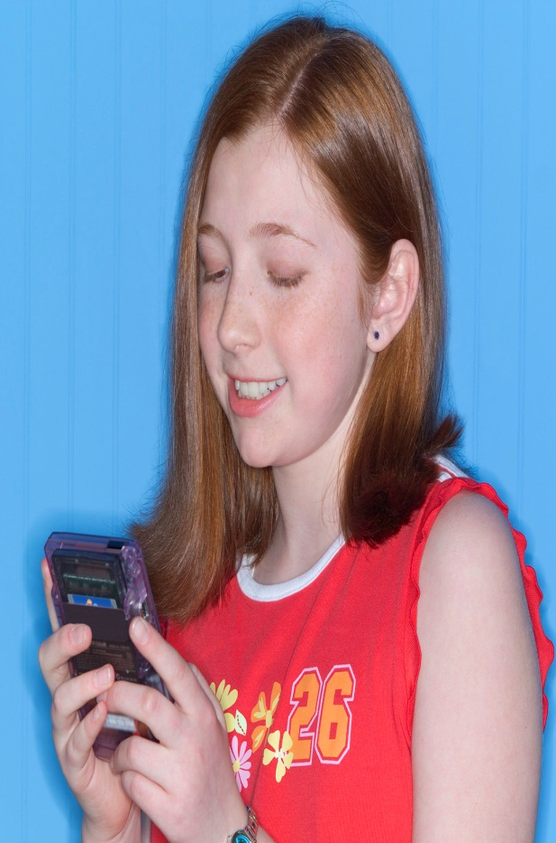
Lucy´s Diary
Name: Lucy Fox
Age: eleven
She is from Kroměříž. Her birthday´s
on 2nd February. She´s got one
Brother Tom. She can speak
English. She likes listening to music.

Slide 5
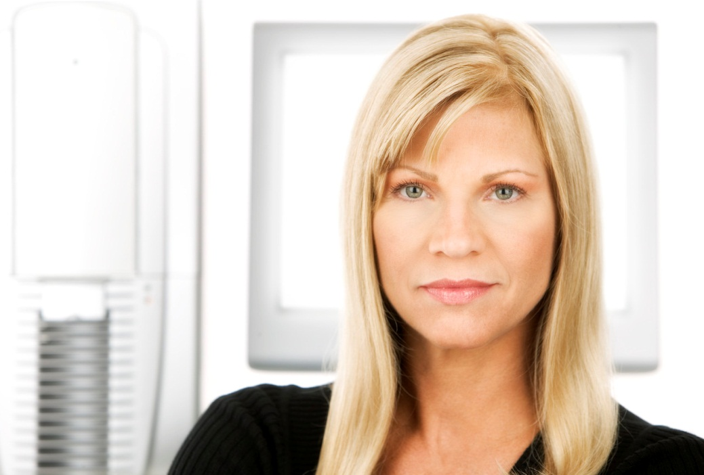
Family members
Mother
My mum´s name is Eva. She´s 35 and she´s a music teacher. She can play the piano. She´s very caring.
This is her photo:

Slide 6
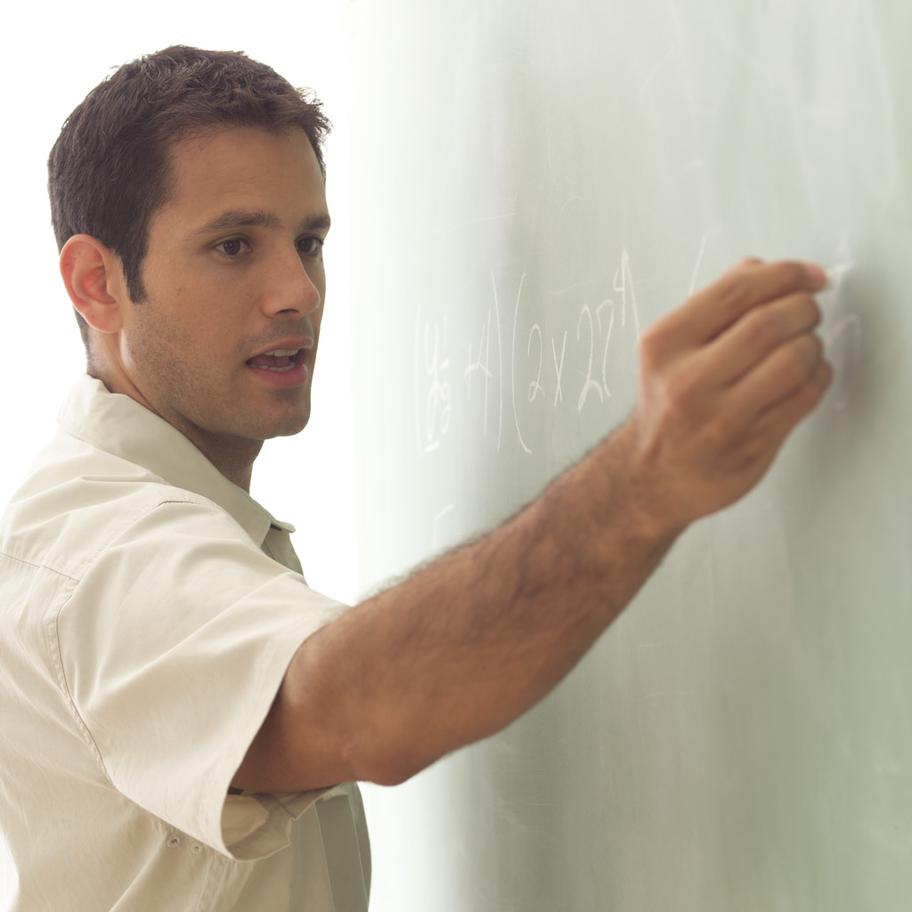
Father
This is my dad, John. He´s 38 and he´s a teacher of Maths. He can spek French. He is very clever.
This´s his photo:

Slide 7
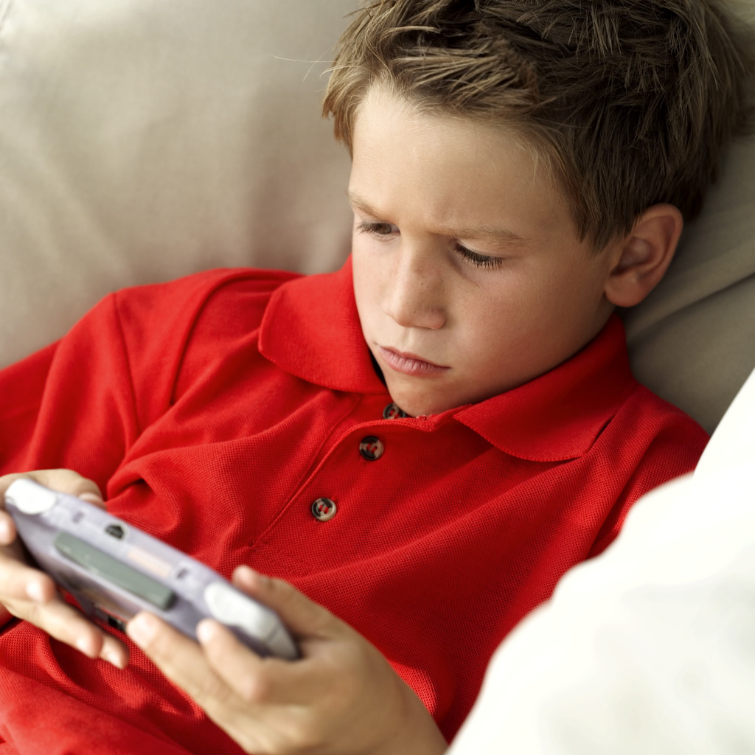
Brother
Tom is my brother. He´s 7 and he´ s very naughty. Sometimes he is sweet, but very often is very noisy. Playing computer games and drawing are his hobbies.

Slide 8
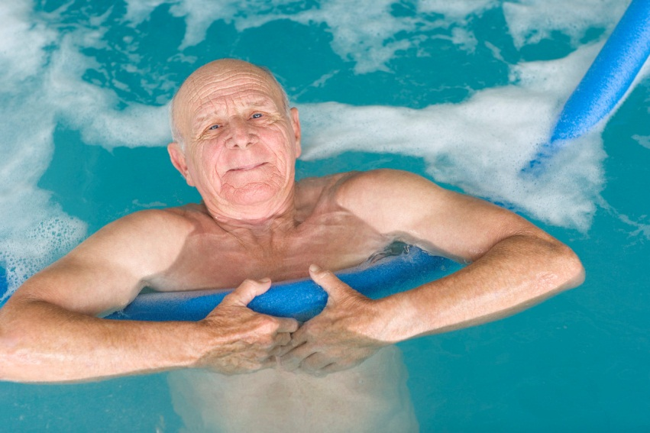
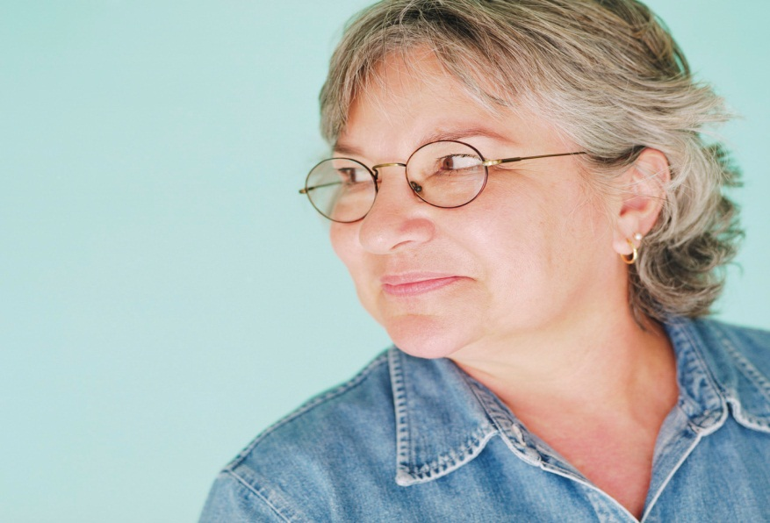
Grandma and grandpa
Ann is my grandma. She´s 70 years old. She´s kind and friendly. She can make biscuits, but she often burns them.
Ben is my grandpa. He´s 72. He´s really funny. He likes swimming.

Slide 9
Read Lucy´s diary and answer
Who are the members of her family ?
What are their names ?
How old are they ?
What is her father like ?
What can her mother play ?

Slide 10
Answers
Mother, father, brother, grandma, grandpa.
Eva, John, Tom, Ann, Ben.
Eva is35, John is 38, Tom is 7, Ann is 70 and Ben is 72 years old.
He can spek French. He is very funy.
She can play the piano.

Slide 11
Complete sentences with can/can´t
Eva……………. play the piano.
Ann……………. make biscuits.
John…………… speak Spanish.
Ben……………..make people laught.
Tom…………….play computer games.

Slide 12
Answers
Eva can play the piano.
Ann can make biscuits.
John can´t speak Spanish.
Ben can make people laught.
Tom can play computer games.

Slide 13
What are Lucy´s family members like?
Choose from the words:
cool clever funny
kind friendly naughty
sweet noisy caring
Her father is……….
Her mother is………
Her gradma is……..
Her grandpa is……..
Her brother is………
Clever
Caring
Kind
Funny
Naugty

Slide 14
Complete the questions
How old……….?
What´s your …… name ?
How old is……..?
What is your……..?
What…………doing?
Where are………..from?
What………..hobby?
Can……….speak French?
Do………….ice cream?

Slide 15
Right answers
How old are you ?
What´s your first name ?
How old is he?
What is your surname?
What are they doing?
Where are you from?
What is your hobby?
Can you speak French?
Do you like ice cream?

Slide 16
Zdroje:
www.office.microsoft.com

